Slide 1

Pemanfaatan Peralatan TIK

Slide 2
Platform Merdeka Mengajar

Slide 3
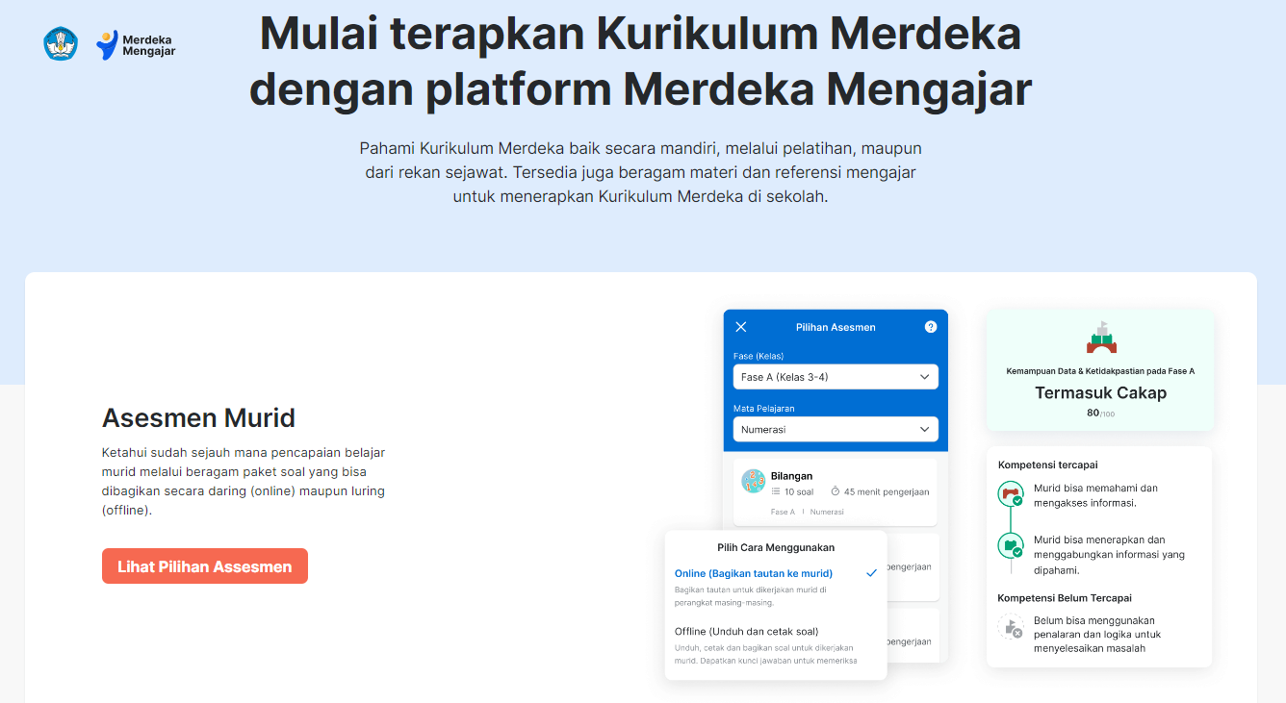

Slide 4
Platform Merdeka Mengajar PMM
Platform Merdeka Mengajar adalah platform teknologi yang disediakan untuk menjadi teman penggerak bagi guru dan kepala sekolah dalam mengajar, belajar, dan berkarya. Platform Merdeka Mengajar dibangun untuk menunjang penerapan Kurikulum Merdeka agar dapat membantu guru dalam mendapatkan referensi, inspirasi, dan pemahaman dalam menerapkan Kurikulum Merdeka

Slide 5
Fitur Platform Merdeka Mengajar
Asesmen Murid
Kumpulan asesmen yang membantu guru dalam mendapatkan informasi hasil pembelajaran murid melalui analisis diagnostik literasi dan numerasi,
Perangkat Ajar
Berisi lebih dari 2000 referensi perangkat ajar berupa bahan ajar, modul ajar, dan sebagainya yang berbasis kurikulum merdeka.
Pelatihan Mandiri
Berisi modul pelatihan berkualitas yang bisa guru akses kapan pun di mana pun untuk mengembangkan kompetensi
Bukti Karya
Wadah berbagi praktik baik untuk mendorong guru terus berkarya dan saling menginspirasi
Komunitas
Wadah bagi guru untuk berbagi praktek baik
Video Inspirasi
Kumpulan video inspiratif sebagai referensi guru dalam mengembangkan kompetensi profesional maupun personal

Slide 6

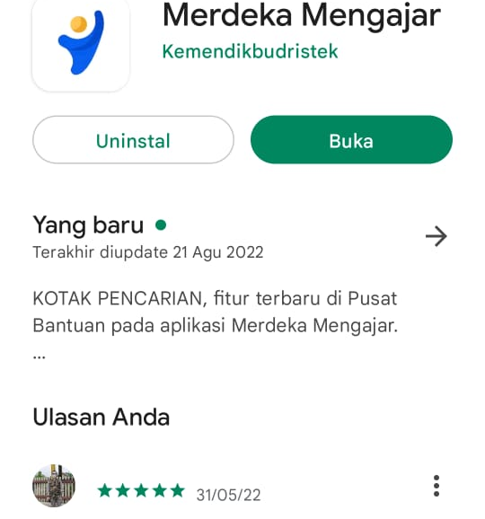
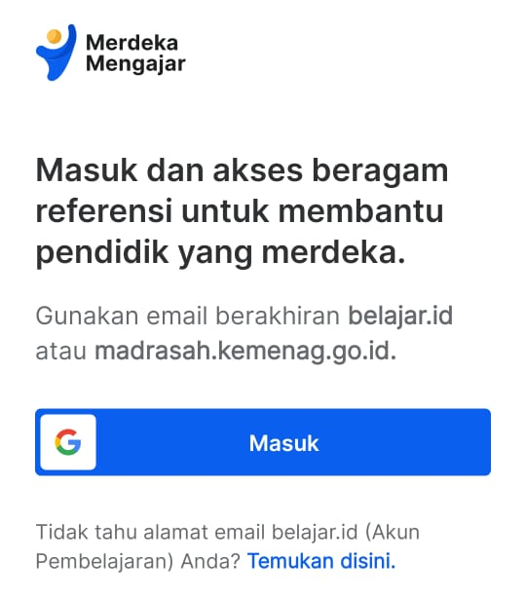
Instal Aplikasi Merdeka Mengajar

Slide 7
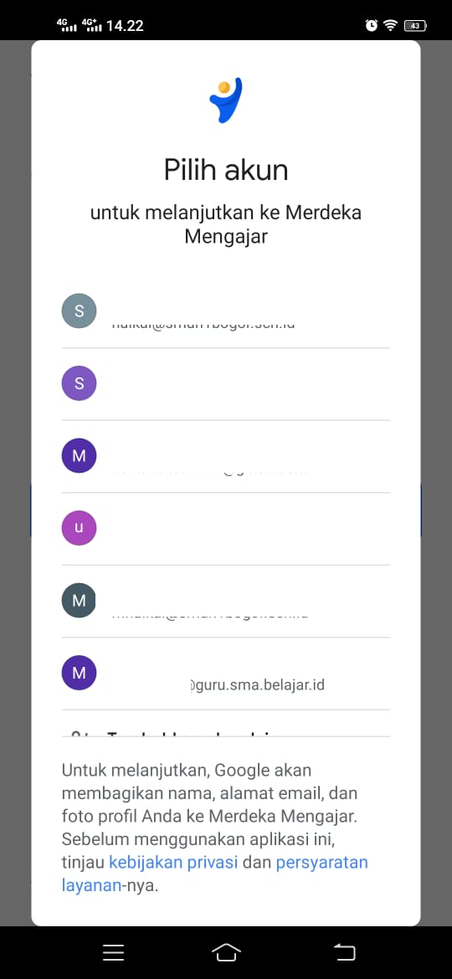
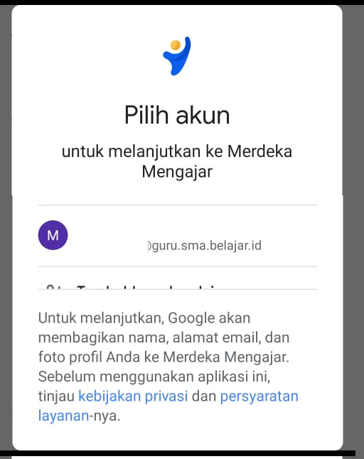

Slide 8
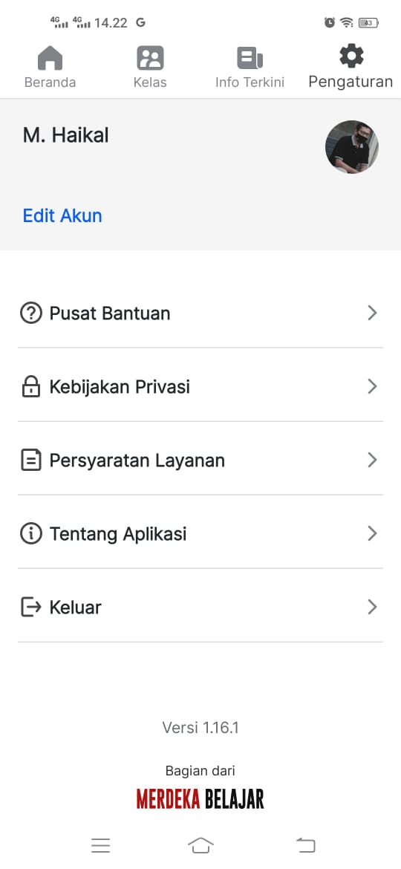
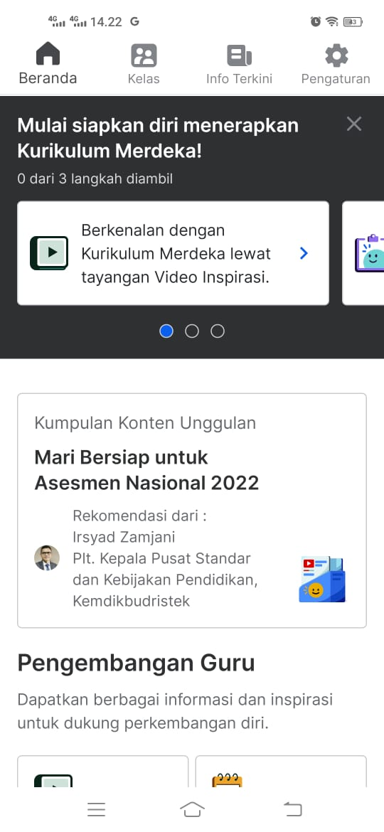

Slide 9
Asesmen Nasional

Slide 10
Asesmen Nasional
Kebijakan dan Persiapan Asesmen Nasional
Pemanfaatan Web ANBK
ANBK Online
Teknis Aplikasi ANBK
ANBK Semi Online
Troubleshooting ANBK

Slide 11
Kebijakan Pelaksanaan
Asesmen Nasional

Slide 12
Pijakan pada UU Sisdiknas
Elemen Kebijakan Asesmen Nasional
57 (1): “Evaluasi dilakukan dalam rangka pengendalian mutu pendidikan secara nasional sebagai bentuk akuntabilitas penyelenggara pendidikan kepada pihak-pihak yang berkepentingan”,
Pasal 59 (1): ”Pemerintah dan Pemerintah Daerah melakukan evaluasi terhadap pengelola satuan, jalur, jenjang dan jenis pendidikan”
AN hanya diikuti sebagian (sampel) siswa yang dipilih secara acak dari kelas 5, 8, dan 11 di setiap sekolah/madrasah;
AN 2021 digunakan sebagai baseline, tanpa konsekuensi pada guru, sekolah dan pemerintah daerah,;
Evaluasi kinerja tidak hanya berdasarkan skor rerata tapi juga perubahan skor atau tren dari satu tahun ke tahun berikutnya;
AN dilaksanakan di semua sekolah/madrasah, sehingga terdapat pemetaan dan potret mutu SD/MI, SMP/MTs dan SMA/K/MA ;
AN dilaksanakan setiap tahun dan dilaporkan pada setiap sekolah/madrasah dan Pemerintah Daerah.

Slide 13
Asesmen Nasional
AKM
Literasi-Numerasi
Survey Karakter
Survey Lingkungan Belajar
.
AN menghasilkan potret komprehensif yang berguna bagi sekolah/madrasah dan Pemda untuk melakukan evaluasi diri dan perencanaan perbaikan mutu pendidikan

Slide 14
Asesmen Nasional
AN diselenggarakan per jenjang secara bertahap dan hasilnya dilaporkan sebagai input untuk evaluasi diri dan perencanaan satuan pendidikan dan pemda.
Pelaksanaan per jenjang secara bertahap memungkinkan satuan pendidikan untuk berbagi sumber daya. Sekolah atau madrasah yang infrastruktur TIK-nya belum memadai dapat mengikuti AN di satuan pendidikan lain (termasuk di jenjang yang berbeda).

Slide 15
  Rakor, Sosialisasi,
  Pelatihan Teknis
  Persiapan AN
  Pelaksanaan Asesmen Nasional
Mei - Agustus 2021
Desember 2021
Jan – April 2021
  Simulasi dan Gladi Bersih Asesmen Nasional di Satuan Pendidikan
September-Oktober 2021
  Laporan hasil (Profil dan Rapor Satuan Pendidikan dan Daerah)

Slide 16
Pendataan Peserta (01)
01
Setiap satuan pendidikan mendata peserta didik, pendidik, dan kepala satuan pendidikan (kemdikbud, Ditjen Bimas – Dapodik, Pendis Kemenag – EMIS)
02
Setiap satuan pendidikan mendaftarkan peserta didik yang memiliki NISN valid
03
Setiap satuan pendidikan melakukan proses Verval PD (NISN)
04
Pendaftaran peserta didik melalui mekanisme tarik data dari laman pd.data ke laman Biodata AN
Asesmen Nasional, 22 Maret 2021

Slide 17
Pendataan Peserta (02)
05
Pencetakan DNS (telah di sampling) oleh Dinas kabupaten/kota atau provinsi sesuai kewenangan dan diberikan ke satuan Pendidikan untuk diverifikasi
06
Pencetakan DNT yang berupa DNS hasil verifikasi Dinas provinsi untuk diberikan kepada satuan Pendidikan melalui dinas pendidikan kabupaten/kota
07
Setiap satuan pendidikan melakukan tarik data peserta yang telah ditetapkan dari Bio AN ke laman Web ANBK untuk dilakukan penempatan sesi, lokasi tes, cetak kartu login peserta
Asesmen Nasional, 22 Maret 2021

Slide 18
Kepesertaan – Peserta Didik
Jenjang Pendidikan | Peserta | Keterangan
SD/MI/SDLB sederajat | Kelas 5 (maksimal 30 siswa) | Siswa berbasis sampel yang ditentukan secara acak oleh Kemdikbud Tambahan 5 siswa cadangan AN diikuti oleh satuan Pendidikan yang memiliki NPSN dan tercatat di Kemdikbud, termasuk SPK dan SILN AN diikuti oleh Siswa berkebutuhan khusus di sekolah inklusi yang mampu mengerjakan asesmen secara mandiri Siswa SLB A, SLB C, SLB G tidak mengikuti AN
SMP/MTs/SMPLB sederajat | Kelas 8 (maksimal 45 siswa)
SMA/MA/SMALB sederajat | Kelas 11 (maksimal 45 siswa)
SMK/MAK | Kelas 11 (maksimal 45 siswa)
Program Kesetaraan
Paket A/Ula | Kelas 5
Paket B/Wustha | Kelas 8
Paket C/Ulya | Kelas 11
Asesmen Nasional, 22 Maret 2021

Slide 19
Kepesertaan – Kepala Satuan Pendidikan dan Pendidik
Kepala satuan pendidikan dan semua pendidik yang terdaftar di Dapodik/EMIS dan mengajar di satuan pendidikan tersebut menjadi peserta dalam Survey Lingkungan Belajar.
Pendidik yang mengajar di lebih dari satu satuan Pendidikan mengisi Survei Lingkungan Belajar di setiap satuan pendidikan yang diajar.
Kepala sekolah yang memimpin lebih dari satu satuan pendidikan mengisi Survei Lingkungan Belajar di setiap satuan pendidikan yang dipimpin.
Asesmen Nasional, 22 Maret 2021
Mengajar di Sekolah 1
Guru A akan mengerjakan survei lingkungan belajar untuk
sekolah I dan sekolah II
Guru A
Mengajar di Sekolah 2

Slide 20
Pelaksanaan (1)
Moda Pelaksanaan
Berbasis Komputer dengan opsi moda Online atau moda Semi Online (Menekankan Satuan Pendidikan melaksanakan secara Online)
Berbagi sarana prasarana/resource sharing dalam pelaksanaan AN
Setiap Satuan Pendidikan dapat melaksanakan AN dalam 2 batch
Panitia daerah mengkoordinir tempat pelaksanaan AN terutama yang menumpang
Dalam satu hari dapat dilaksanakan 3 sesi (masing-masing sesi maksimal 2 jam)
Dilaksanakan dalam 2 jadwal (empat hari berturut-turut)
Pelaksanaan pada peserta didik diawasi seperti dalam keadaan ujian
Pengawas asesmen bukan dari asal sekolah pelaksana (pengawas silang bisa dari jenjang yang sama atau lintas jenjang)
Pengawasan diatur oleh dinas pendidikan sesuai kewenangan.
Seluruh satuan pendidikan dapat menjadi tempat penyelenggaraan asesmen nasional tanpa mempertimbangkan status akreditasi.
Pelaksanaan survei lingkungan belajar pada kepala sekolah dan guru dilakukan mandiri tanpa pengawasan – baik saat jam pelaksanaan AN atau di luar jam pelaksanaan – sesuai kurun waktu pelaksanaan AN
Mekanisme Pelaksanaan dan Pengawasan

Slide 21
Pergantian peserta sampel
Peserta cadangan dapat menggantikan peserta utama apabila peserta utama berhalangan hadir dengan alasan yang sudah diketahui sebelum hari pelaksanaan.
Peserta cadangan mengikuti asesmen secara penuh, mulai dari awal. Tidak dapat menggantikan pada sebagian asesmen.
Pergantian peserta sampel
Peserta cadangan dapat menggantikan peserta utama apabila peserta utama berhalangan hadir dengan alasan yang sudah diketahui sebelum hari pelaksanaan.
Peserta cadangan mengikuti asesmen secara penuh, mulai dari awal. Tidak dapat menggantikan pada sebagian asesmen.
Pemantauan, Evaluasi, dan Pelaporan
Pemantauan, evaluasi, dan pelaporan pelaksanaan Asesmen Nasional dilakukan oleh Panitia Tingkat Pusat, Provinsi, LPMP, Kabupaten/Kota, Satuan Pendidikan, serta Panitia di Luar Negeri sesuai dengan tugas dan kewenangannya.

Slide 22


Alokasi Waktu
Hari ke-1
Hari ke-2
Jenjang
SD/MI | tes literasi 75 menit | tes numerasi 75 menit
 | survey karakter 20 menit | survey lingkungan belajar 20 menit
SMP/MTs SMA/MA SMK | tes literasi 90 menit | tes numerasi 90 menit
 | survey karakter 30 menit | survey lingkungan belajar 30 menit
Asesmen Nasional, 22 Maret 2021

Slide 23
Infrastruktur TIK untuk AN pada satuan pendidikan
 | Semi-online | Online
Komputer Proktor | Berbentuk desktop PC/all in one bukan laptop, CPU 4 core, RAM 8 GB, HD Free 250 GB. OS: Windows Perbandingan akses : 1 komputer Proktor diakses 15 Komputer klien | Berbentuk desktop PC/All in One/Laptop ● CPU dual core ● Monitor 11,6” ● RAM 2 GB ● Resolusi 1024 x 720 pixels ● NIC/Wifi ● HD Free min 10 GB ● Web camera (optional) ● Sistem Operasi: Windows 7, Linux (GUI), Mac OS
Komputer klien | Berbentuk desktop PC/all in one/laptop/Thin Client CPU dual Core,Monitor 11,6”, RAM 2 GB, Resolusi minimal 1024 x 720, HD Free minimal 10 GB, Web kamera (Optional) OS: Windows, Linux, Chrome OS, Mac OS, Rasberry | desktop PC/All in One/Laptop ● CPU dual core ● Monitor 11,6” ● RAM 2 GB ● Resolusi 1024 x 720 pixels ● HD Free min 10 GB ● Windows 7, Linux (GUI), Mac OS, Rasberry, Chrome OS***
Aplikasi | VHD dijalankan virtualbox Browser proktor Exambrowser klien | ● Proktor Browser ● Exambrowser klien
Topologi | Bandwidth internet 1 Mbps (untuk sinkronisasi) IP statik dengan segmen 192.168.0.XXX LAN (bukan wifi) | Bandwith internet 12 Mbps/15 komputer klien (stabil selama asesmen berlangsung) IP dinamis LAN/wifi
Asesmen Nasional, 22 Maret 2021

Slide 24
Pemanfaatan Web Asesmen Nasional Berbasis Komputer (ANBK)

Slide 25




SUMBER DATA WEB ANBK
Kesiapan TIK
DAPODIK
EMIS
VERVAL
PD-DATA
BIO-AN
WEB
ANBK
SERVER
PUSAT
Pemutakhiran Data
Verval NISN (PD)
Verval Kesiapan TIK (SP)
Penarikan Data
Sampling
DNS
DNT
Penetapan Status
Penetapan Moda
Data Server/Ruang
Pengaturan Jadwal dan Sesi
Manajemen Pelaksanaan
Pelaksanaan Asesmen

Slide 26
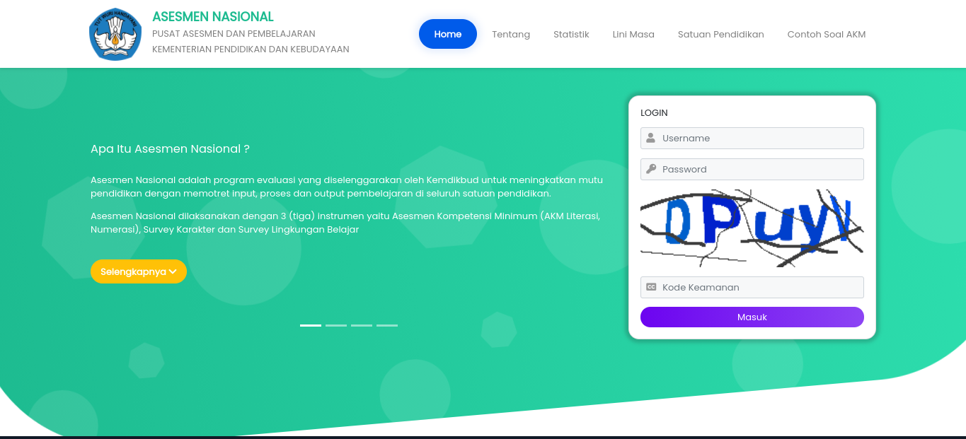
Tampilan Beranda Web ANBK (https://anbk.kemdikbud.go.id)

Slide 27




PENGUMUMAN
Komunikasi satu arah dari pusat kepada satuan pendidikan dan dinas
DASHBOARD
KONTAK
Kontak tim teknis baik provinsi, kota dan kabupaten
DOWNLOAD
Berisi berkas pendukung seperti exambro dan manual
INFOGRAFIS
Statistik jumlah satuan Pendidikan dan peserta didik

Slide 28
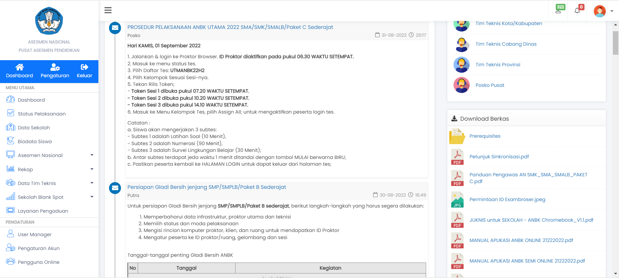
Tampilan Dashboard Web ANBK

Slide 29






Tim Teknis Provinsi
Data Tim Teknis dari LPMP, Dinas Provinsi dan Kanwil Kemenag
Tim Teknis Kota/Kabupaten
Data Tim Teknis dari Dinas Kota/Kab, Cabang Dinas dan Kanwil Kemenag Kota/Kab
Proktor
Bertugas mengelola pelaksanaan Asesmen
SDM ANBK
Teknisi
Bertugas mengelola infrastruktur jaringan dan komputer
Pengawas
Bertugas melakukan pengawasan dalam ruangan Asesmen

Slide 30




INFRASTRUKTUR
Komputer Proktor
Jaringan Internet
Komputer Klien
Ruangan Asesmen

Slide 31
PENETAPAN PELAKSANA
ONLINE
MANDIRI
YA
INFRASTRUKTUR
SEMI ONLINE
SDM ANBK
TIDAK
MENUMPANG

Slide 32
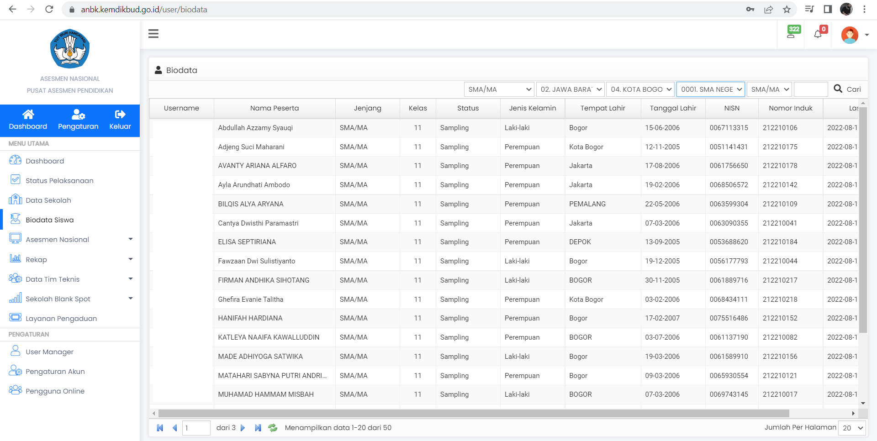
Tampilan Data Peserta pada Web ANBK

Slide 33
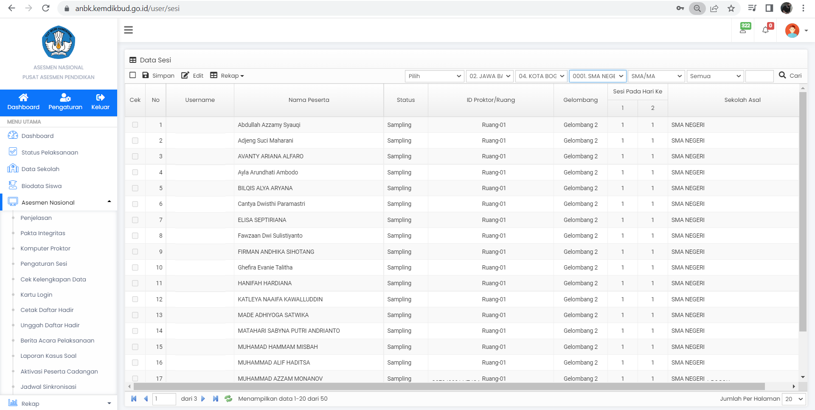
Tampilan Data Sesi Peserta pada Web ANBK

Slide 34




DATA PESERTA
DATA PESERTA
Data Peserta
Penempatan Peserta
Penarikan data peserta dari laman BIO-AN, data ditarik setelah sampling
Penempatan peserta ke Ruang Asesmen/ID Proktor
Pengaturan Sesi
Pengaturan Jadwal
Membagi peserta menjadi beberapa sesi (max 3) sesuai kapasitas komputer
Mengatur peserta sesuai jadwal pelaksanaan baik itu gelombang 1 atau 2

Slide 35






Daftar ID Proktor
Daftar ID Proktor dan password untuk masuk ke CBT Proktor
Kartu Login
Daftar username dan password peserta untuk login ke aplikasi
Daftar Hadir
Untuk mencetak dan mengunggah daftar hadir peserta
PELAKSANAAN
Berita Acara
Untuk mencetak dan menggunggah berita acara pelaksanaan
Rekap
Berisi rekap/statistik satuan pendidikan, komputer proktor , ruang atau peserta

Slide 36
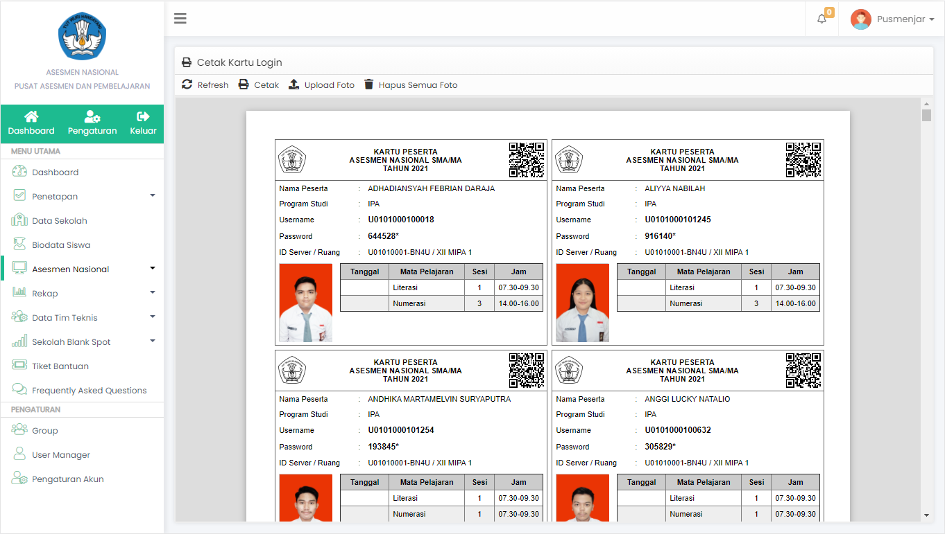
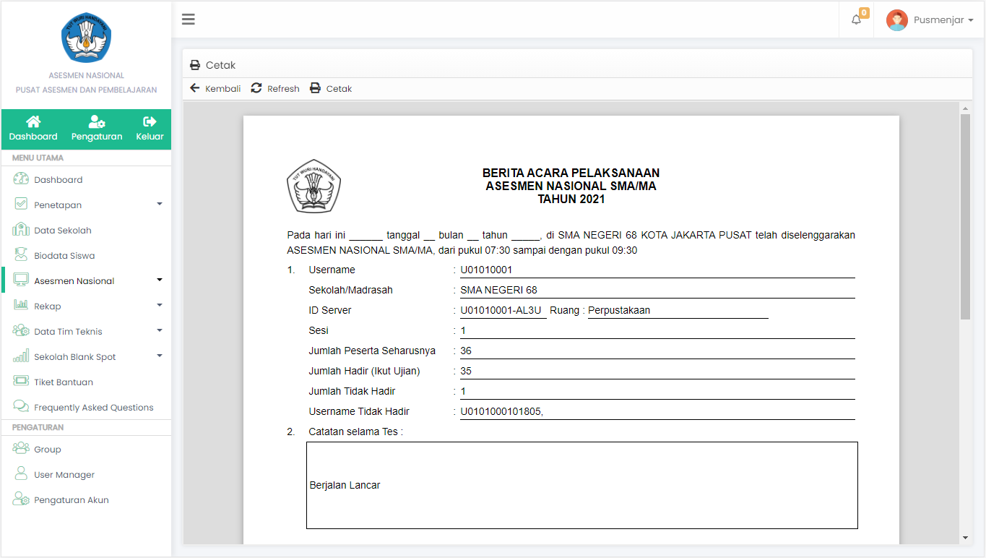
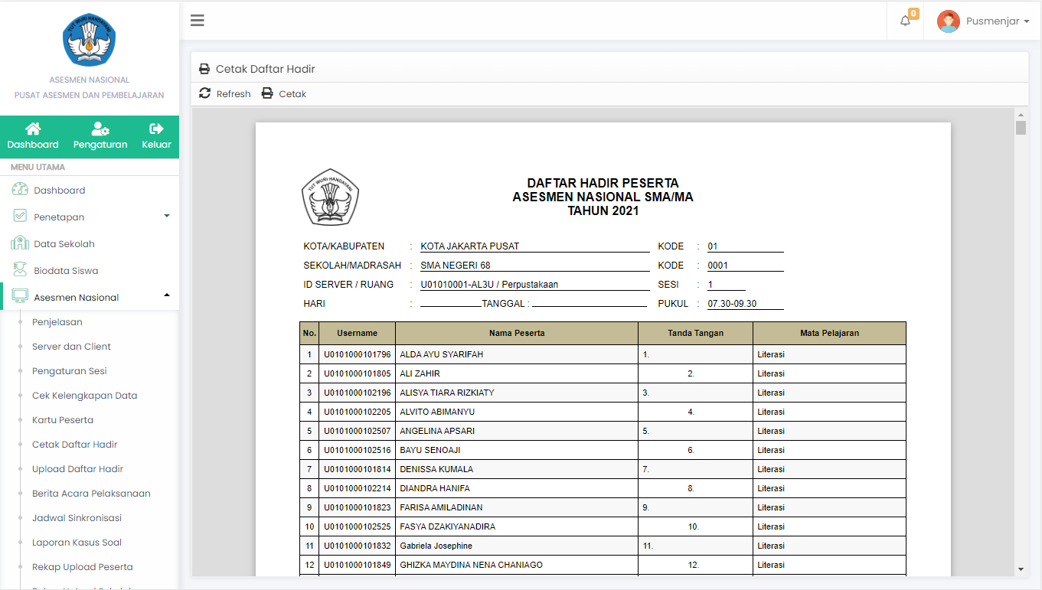

Contoh Tampilan Cetak Data Pelaksanaan pada Web ANBK

Slide 37
Teknis Aplikasi Asesmen Nasional Berbasis Komputer (ANBK)

Slide 38
ANBK Semi Online
Penyelenggaraan ANBK menggunakan sistem semi-online, secara garis besar soal dikirim dari server pusat secara online ke server lokal, kemudian siswa dilayani oleh server lokal tersebut secara offline. Soal yang telah dikerjakan kemudian dikirim kembali ke server pusat secara online

Slide 39
Persiapan Tempat Pelaksana ANBK Semi Online
HARDWARE
PREREQUISITES
Komputer/PC Proktor
Komputer/PC/Laptop Klien
WebCam (Optional)
Mengkonfigurasi jaringan lokal untuk klien menggunakan kabel (LAN)
Mengkonfigurasi jaringan internet untuk PC Proktor (WIFI/LAN)
Aplikasi VirtualBox 6.1.18
Aplikasi VHD versi 14.22.7.0 (FRESH)
Aplikasi Browser Google Chrome
Aplikasi Exambrowser Client versi terbaru
Aplikasi Exambro Admin versi terbaru

Slide 40
Spesifikasi Minimum Komputer
    PC/Tower/Desktop (bukan laptop)
    Processor dengan 4 core dan frekuensi clock 1.6 GHz 64 Bit
    RAM 8 GB (Dengan VM RAM 4 GB)
    Harddisk 250 GB
    Browser Chrome versi 67 (ExambroAdmin)
    Operating System (64 bit): Windows 7(tidak di rekomendasikan)/Windows 8.1/Windows 10
    LAN CARD dua unit (satu ke jaringan internet dan satu ke Jaringan lokal)
    UPS (tahan 15 menit)
    Jumlah komputer proktor mengikuti rasio 1 : 15 ditambah 1 cadangan
    PC, Laptop
    Monitor minimal 12 inch
    Processor Single core dengan frekuensi clock 400 MHz
    RAM minimal 512 MB
    Resolusi Layar Minimal 1024 x 720 pixel
    WebCam (Optional)
    Operating System: Windows 7/Windows 8.1/Windows 10/Linux/MacOs
    Storage minimal tersedia 10 GB (free space)
    LAN Card
    Jumlah client mengikuti rasio 1 : 3 ( 1 client untuk 3 peserta)
    Cadangan minimal 10%.
SPESIFIKASI MINIMUM KOMPUTER PROKTOR
SPESIFIKASI MINIMUM KOMPUTER KLIEN

Slide 41
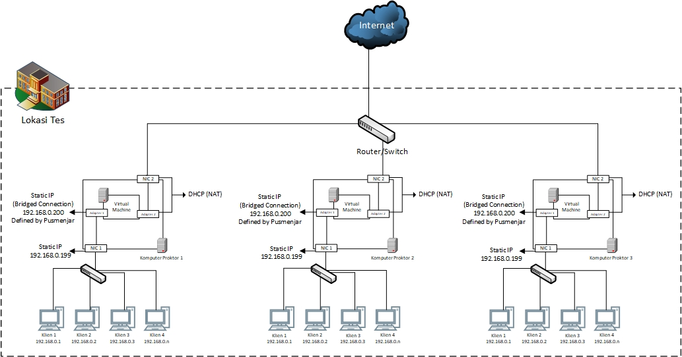
DENAH APLIKASI ANBK
SEMI ONLINE

Slide 42
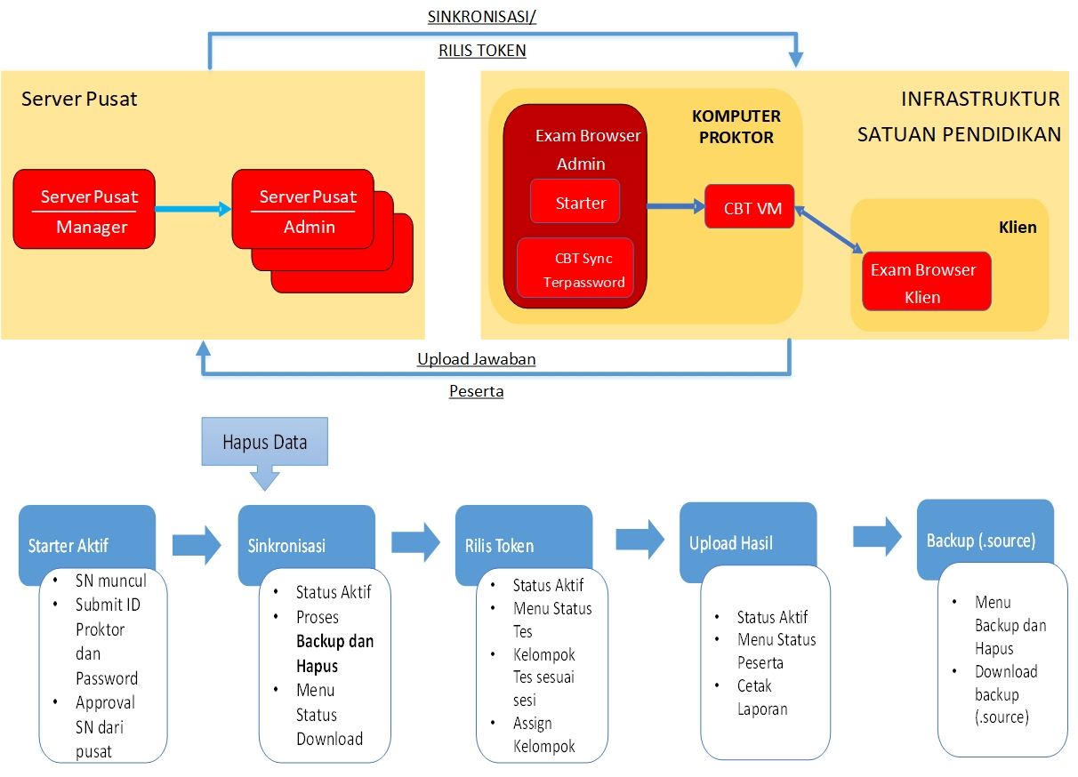
MEKANISME APLIKASI ANBK

Slide 43
FLOW CHART MENJALANKAN APLIKASI ANBK SEMI ONLINE
Bakup Hapus
Seting Share Folder TR
Menyiapkan Server
dan Client
Membuat
Mesin Virtual untuk Menjakankan VHD
Sinkronisasi
Konfirmasi Data
Seting Jaringan
192.168.0.n
Matikan Vitual Box
Cek Status Tes
Halaman
Berikutnya
Tidak
Download VHD dan Prerequisite
Jalankan
Exambrowser Admin
Offline
Cek Daftar Peserta
Instal Virutal Box
Ya
CBT Sync
ID Proktor
SN
Password
Aktif
Copy VHD
StandBy Biru
Menunggu Jadwal Sinkron

Slide 44
FLOW CHART MENJALANAKAN APLIKASI ANBK SEMI ONLINE - Lanjutan
Pilih Daftar Tes
Jalankan
Exambrowser Admin
Offline
Status Tes
Pilih Kelompok
Rilis Token
Rilis Token Online
Kelompok
CBT Sync
ID Proktor
SN
Password
StandBy Kuning
Siswa Tes
Aktif
Status Selesai
Upload Respond Peserta Tes
Status Peserta
Cetak Laporan
Backup source

Slide 45
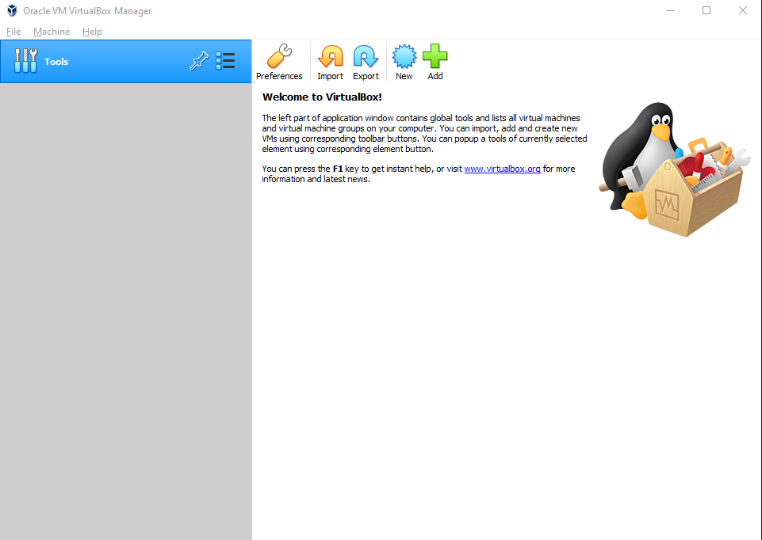
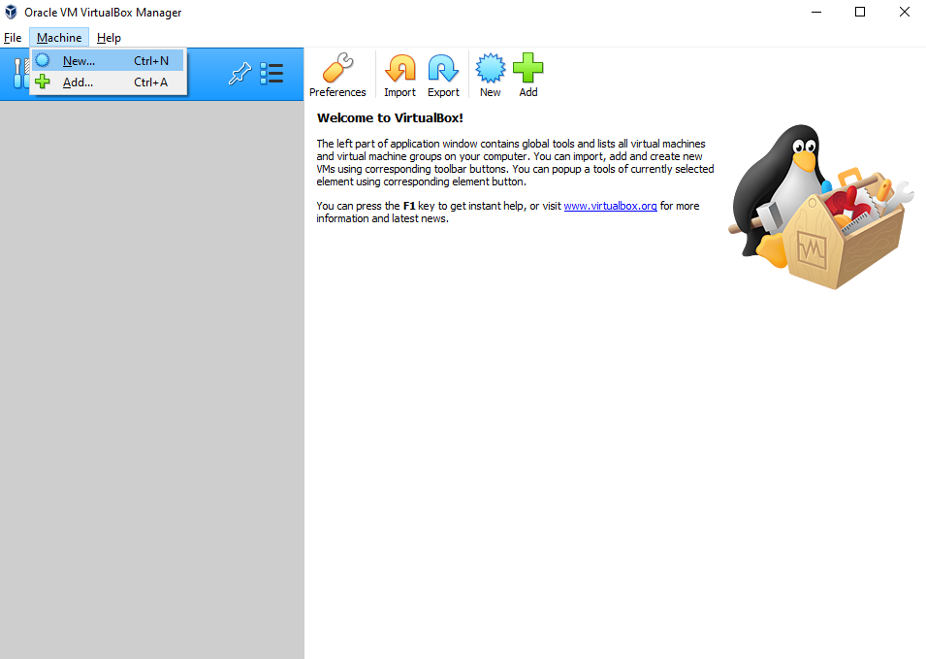
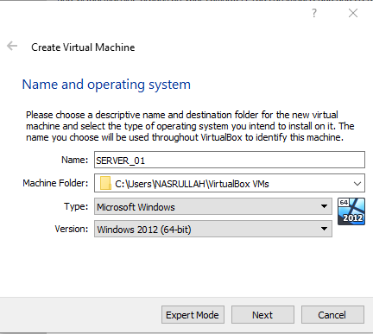
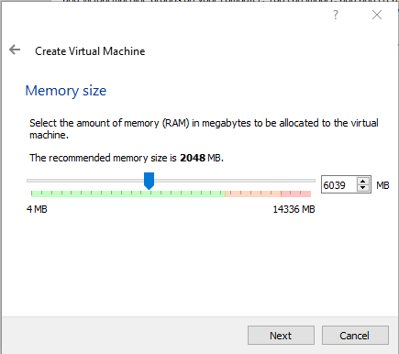
1
2
MEMBUAT VIRTUAL
MACHINE VIRTUAL BOX
3
4

Slide 46
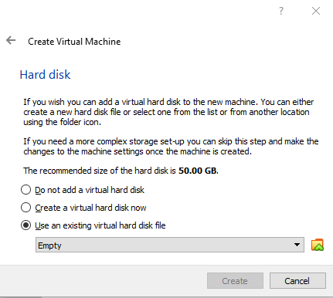
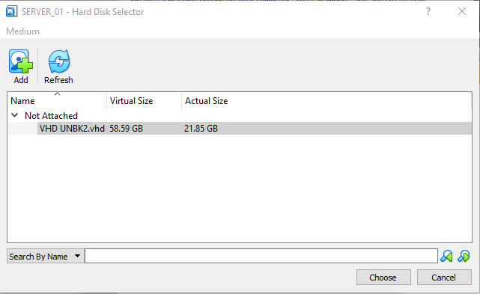

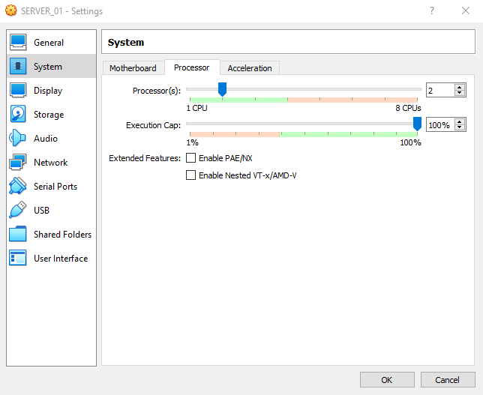
5
6
MEMBUAT VIRTUAL
MACHINE VIRTUAL BOX
7

Slide 47
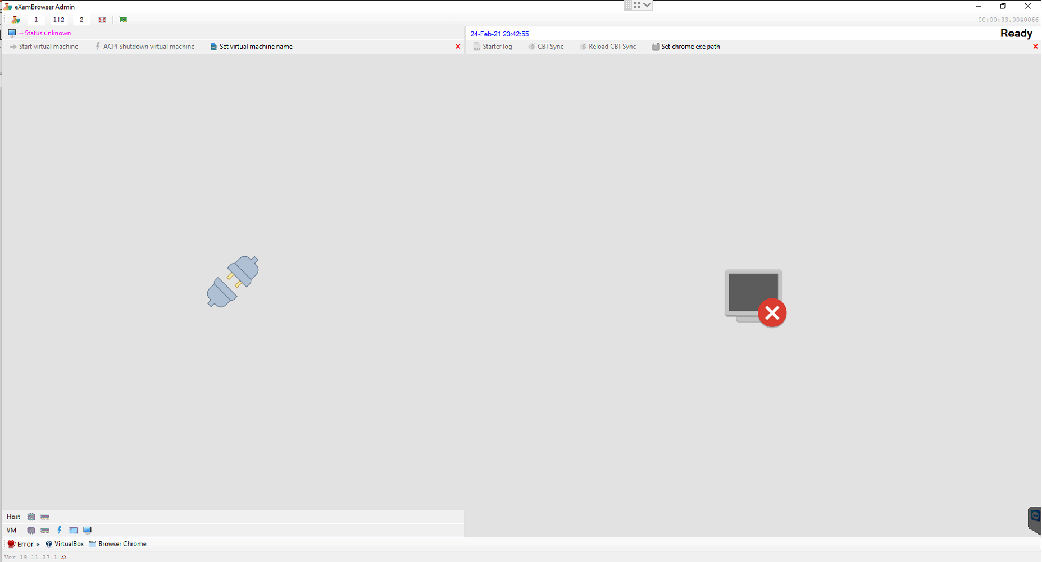
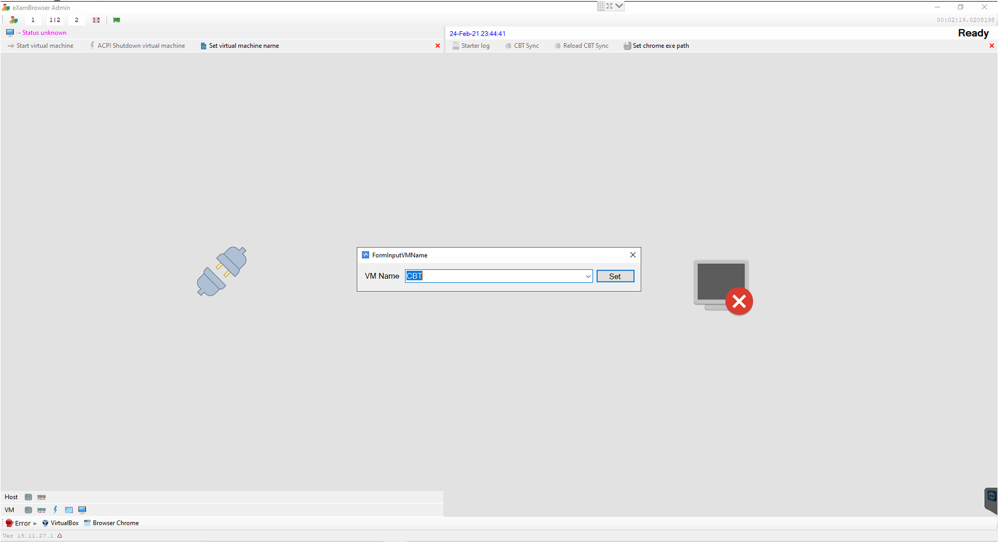
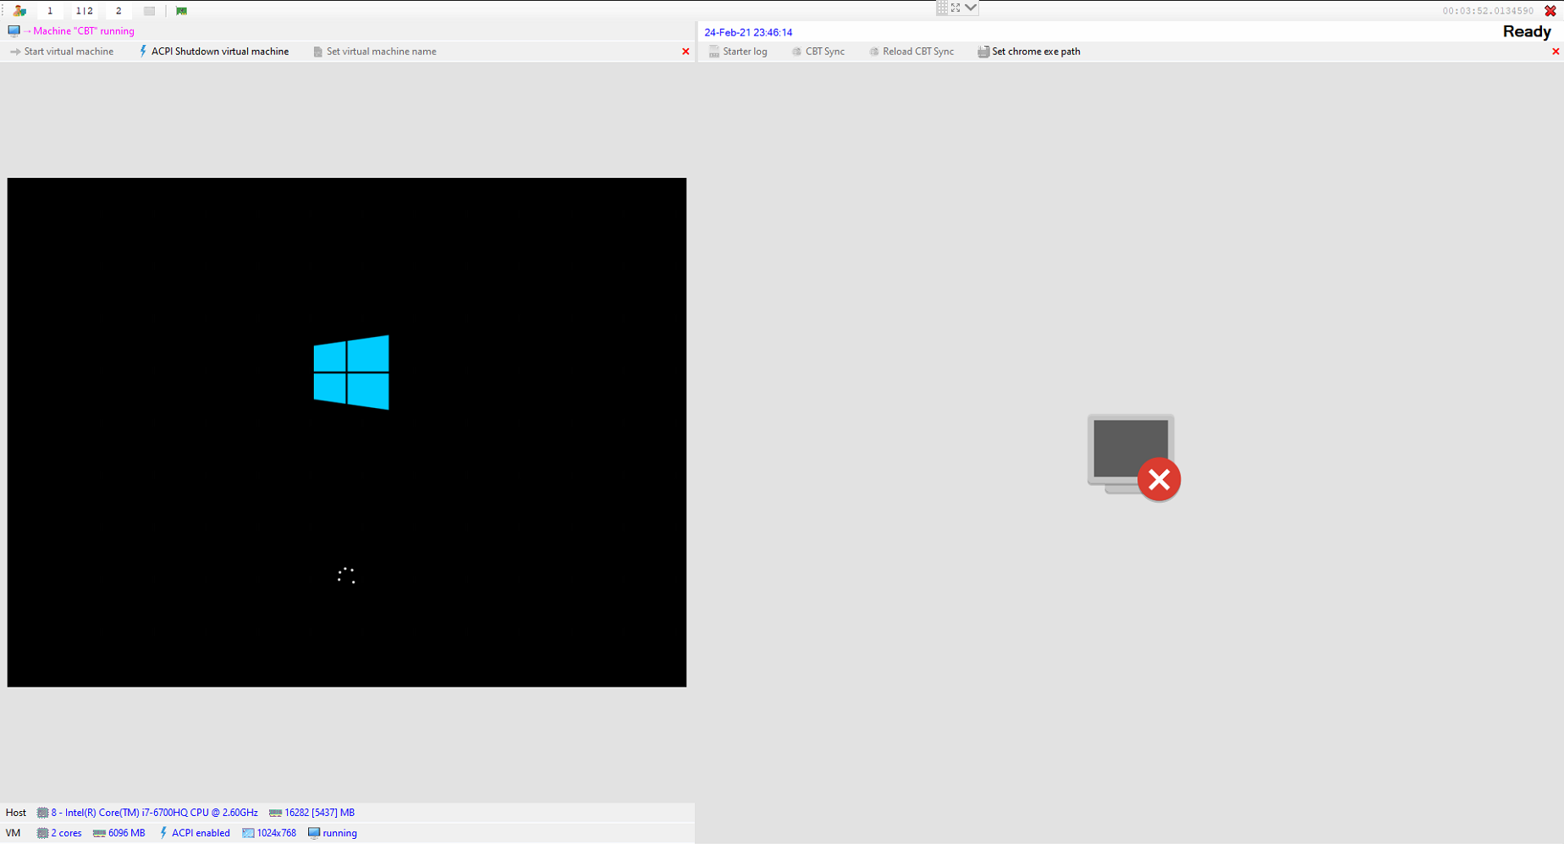
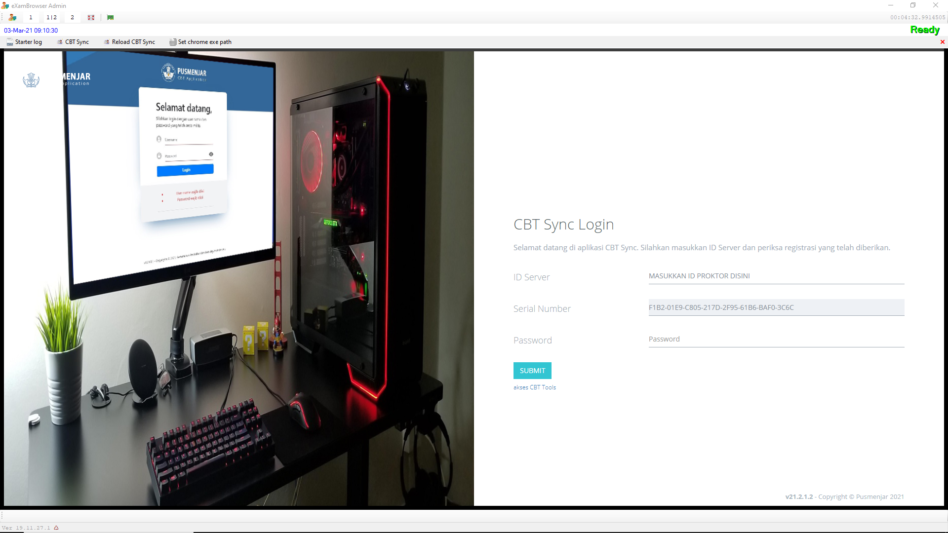
EXAMBROWSER ADMIN

Slide 48
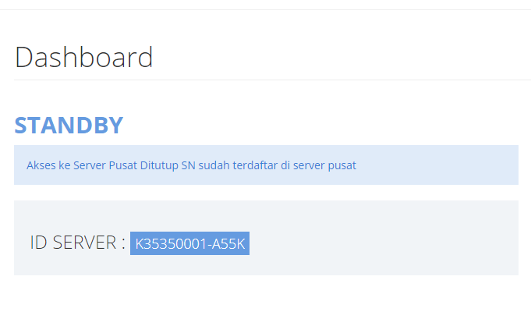
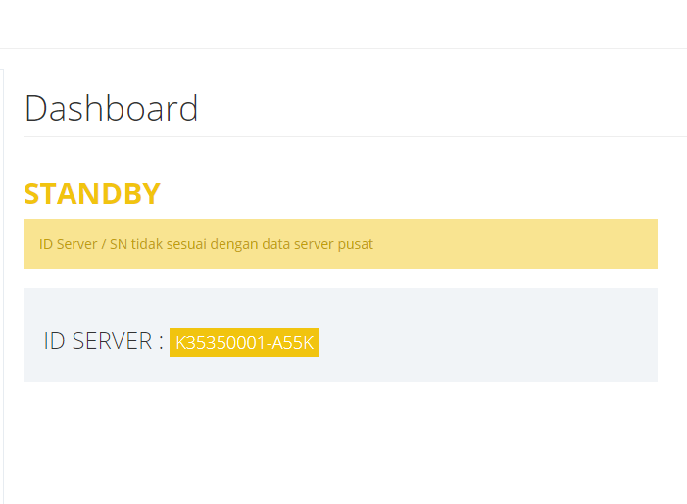
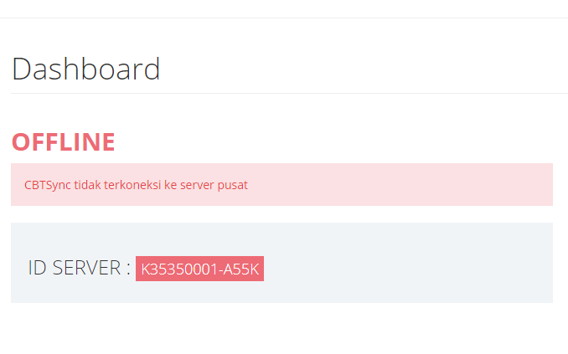
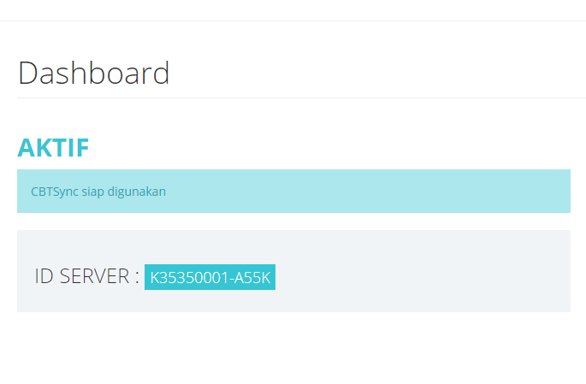
CBTSYNC ADMIN

Slide 49
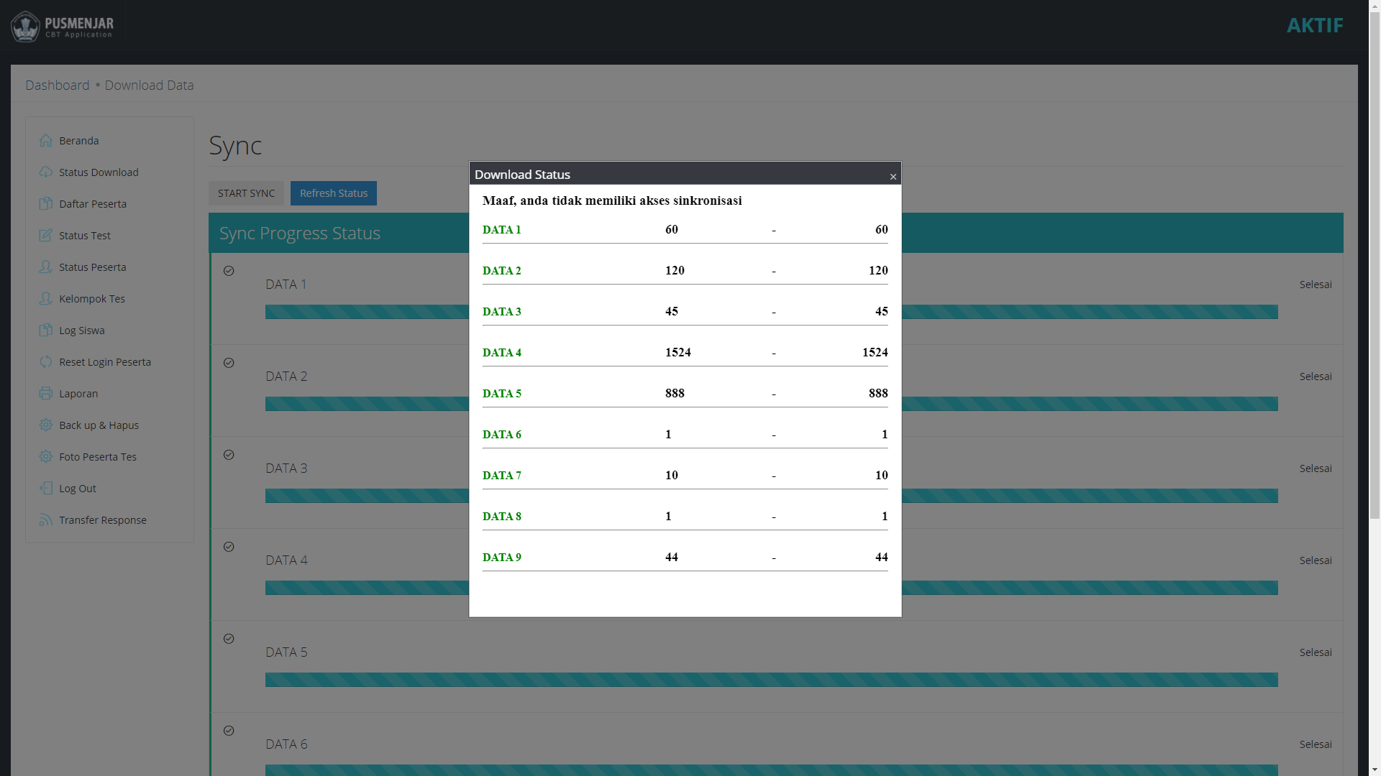
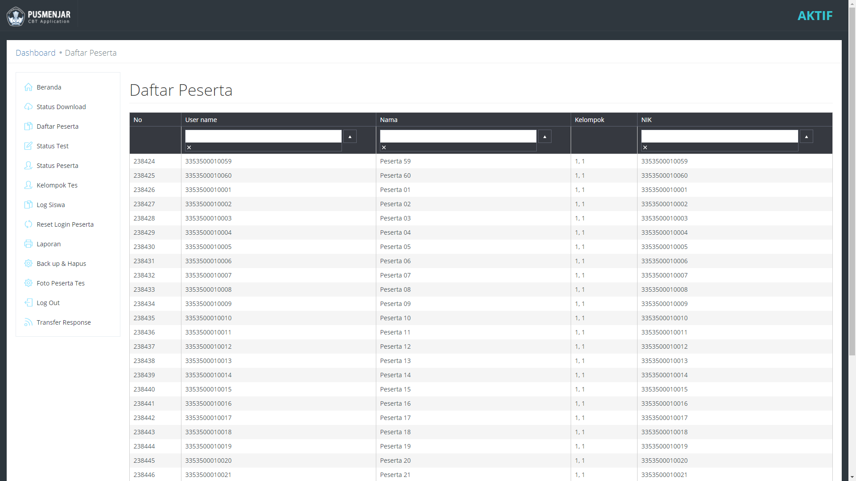
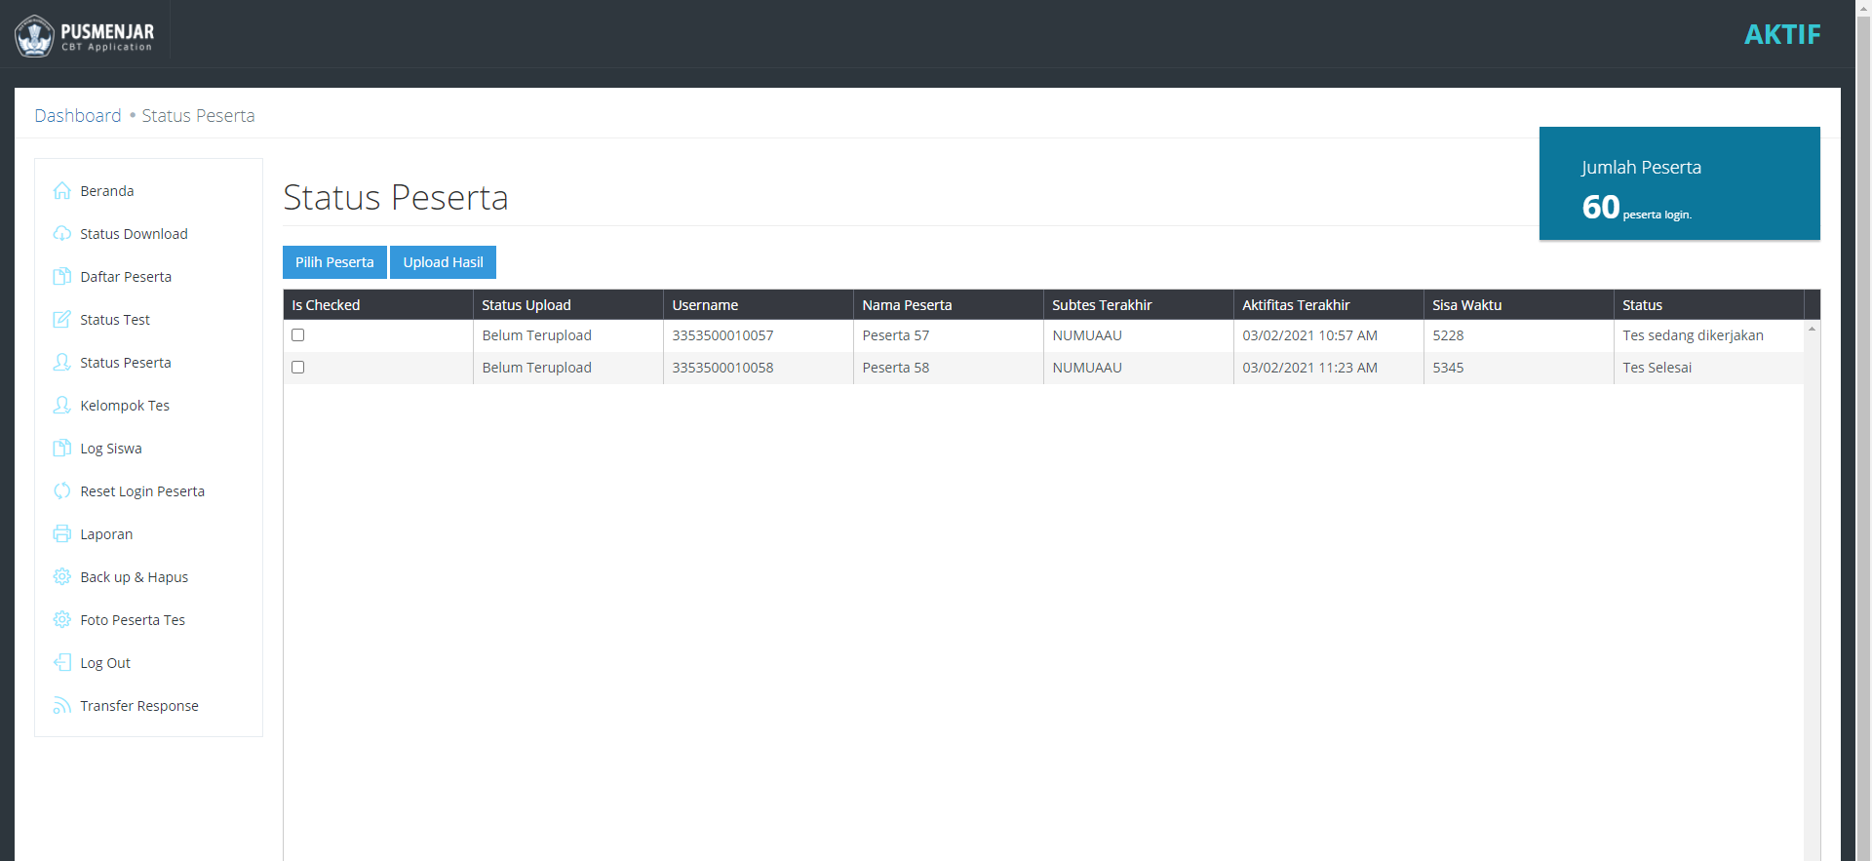
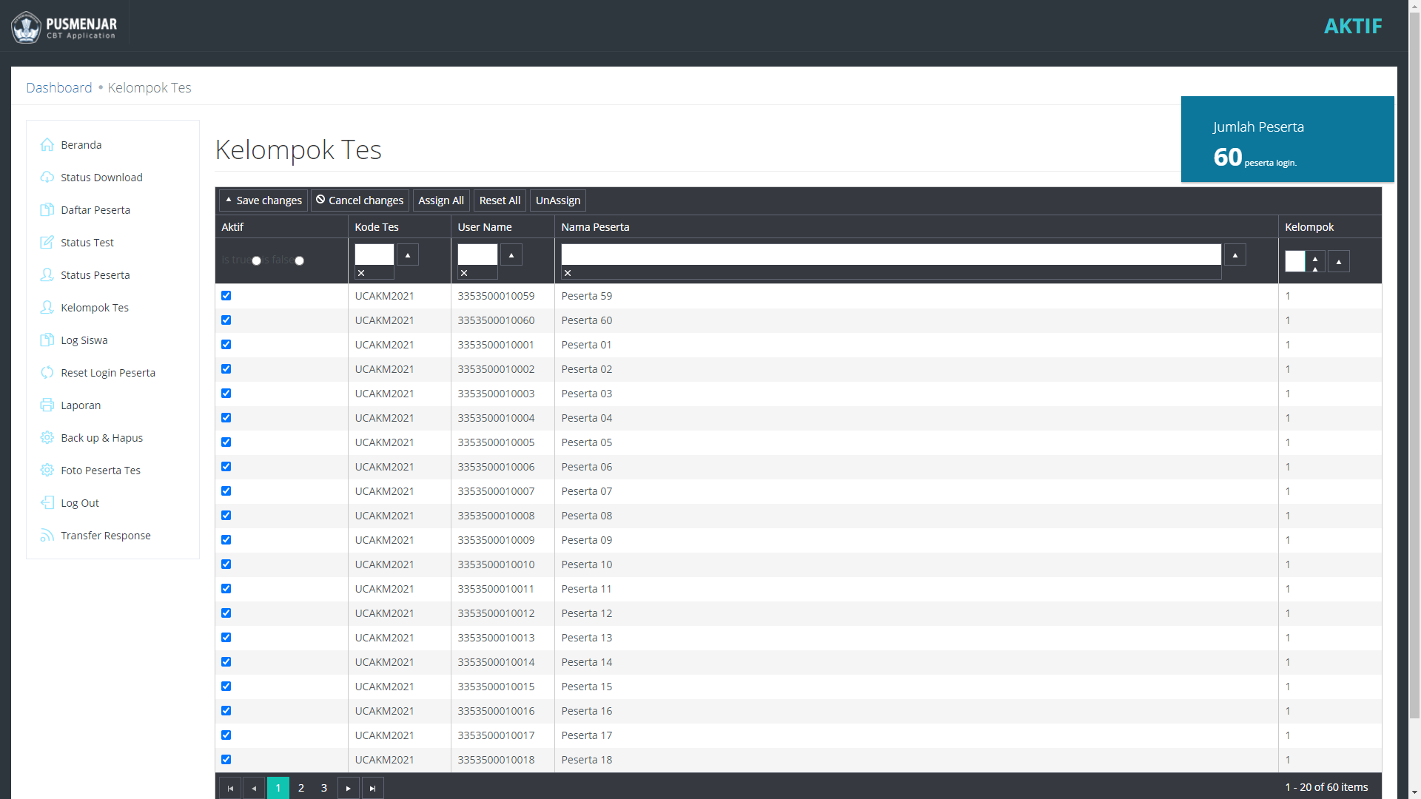

Slide 50
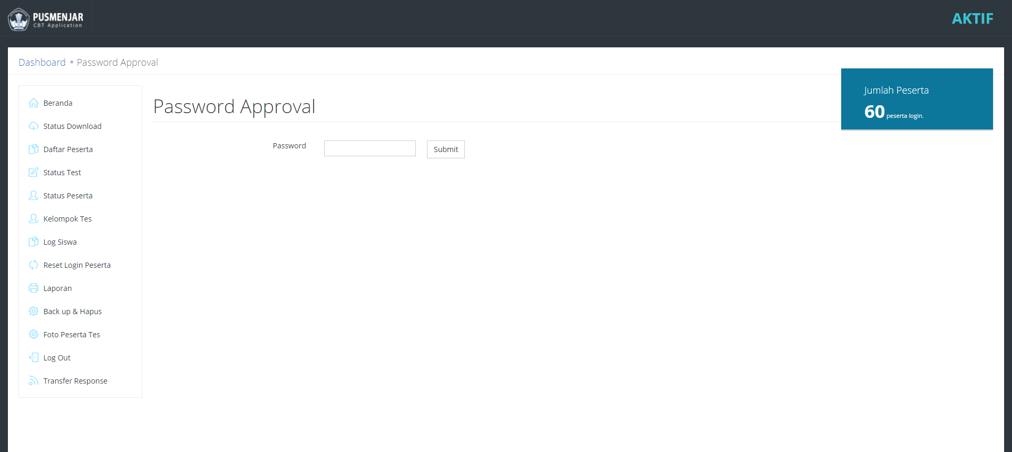
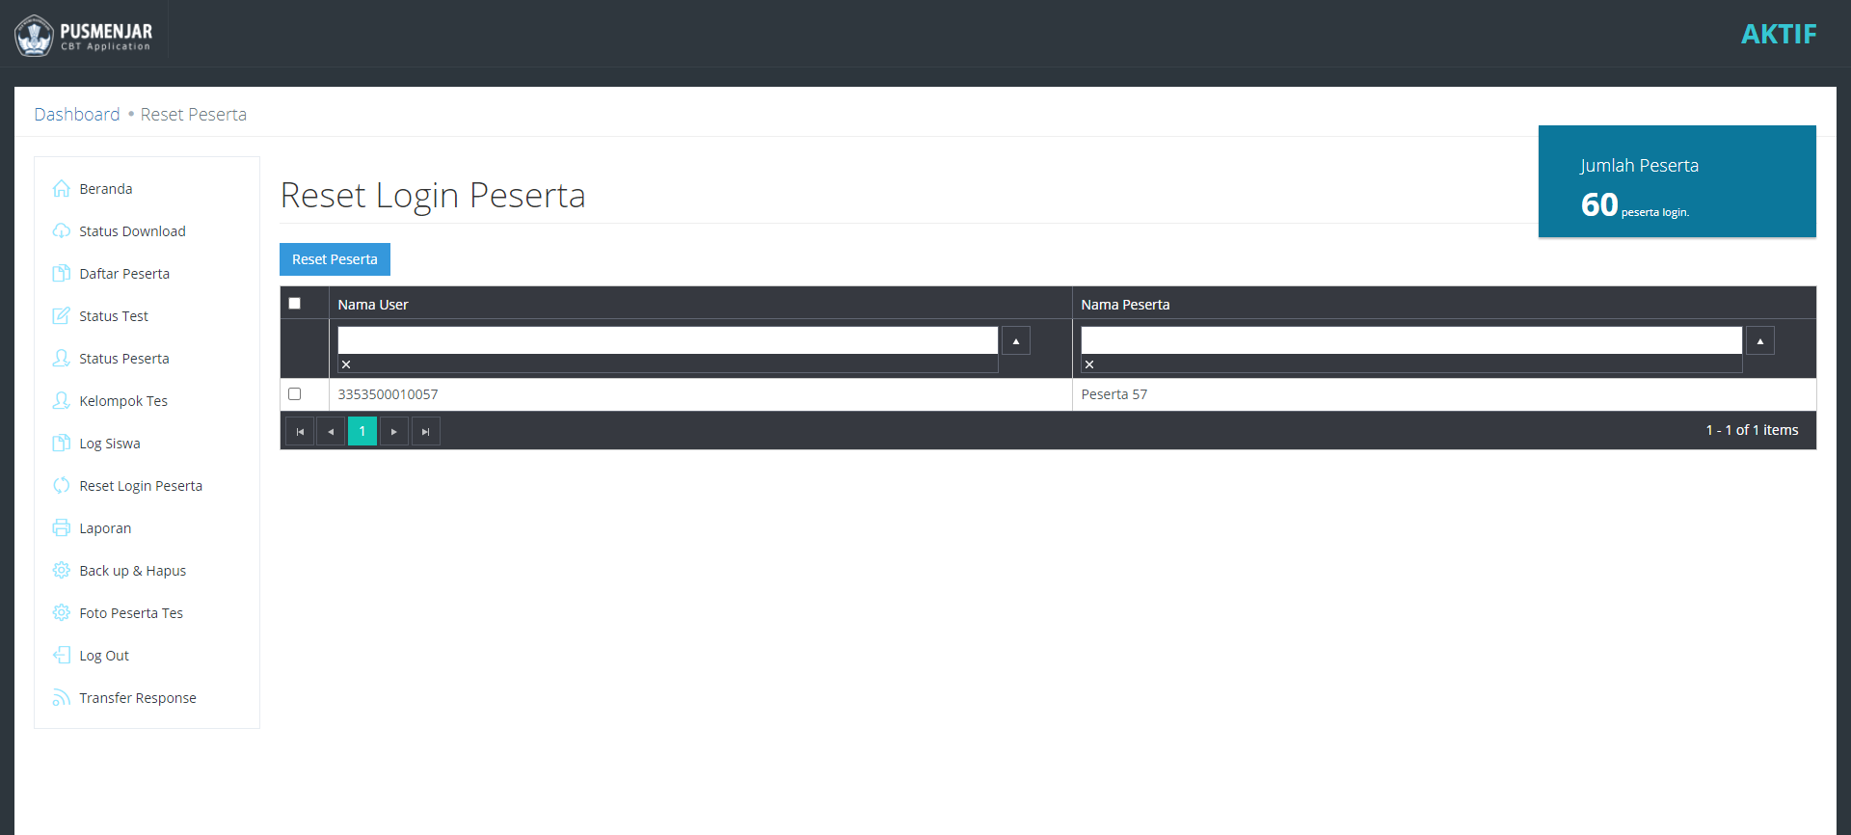
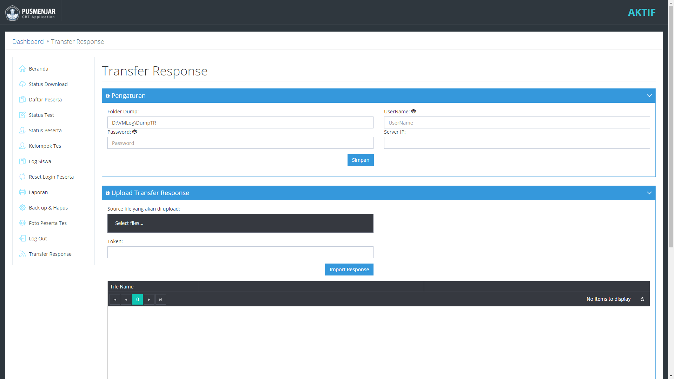
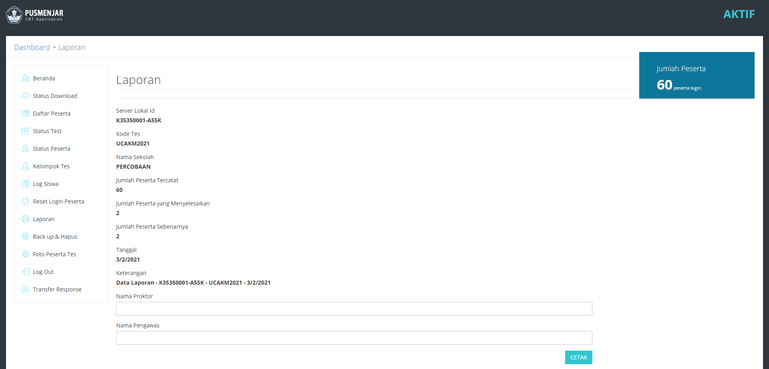
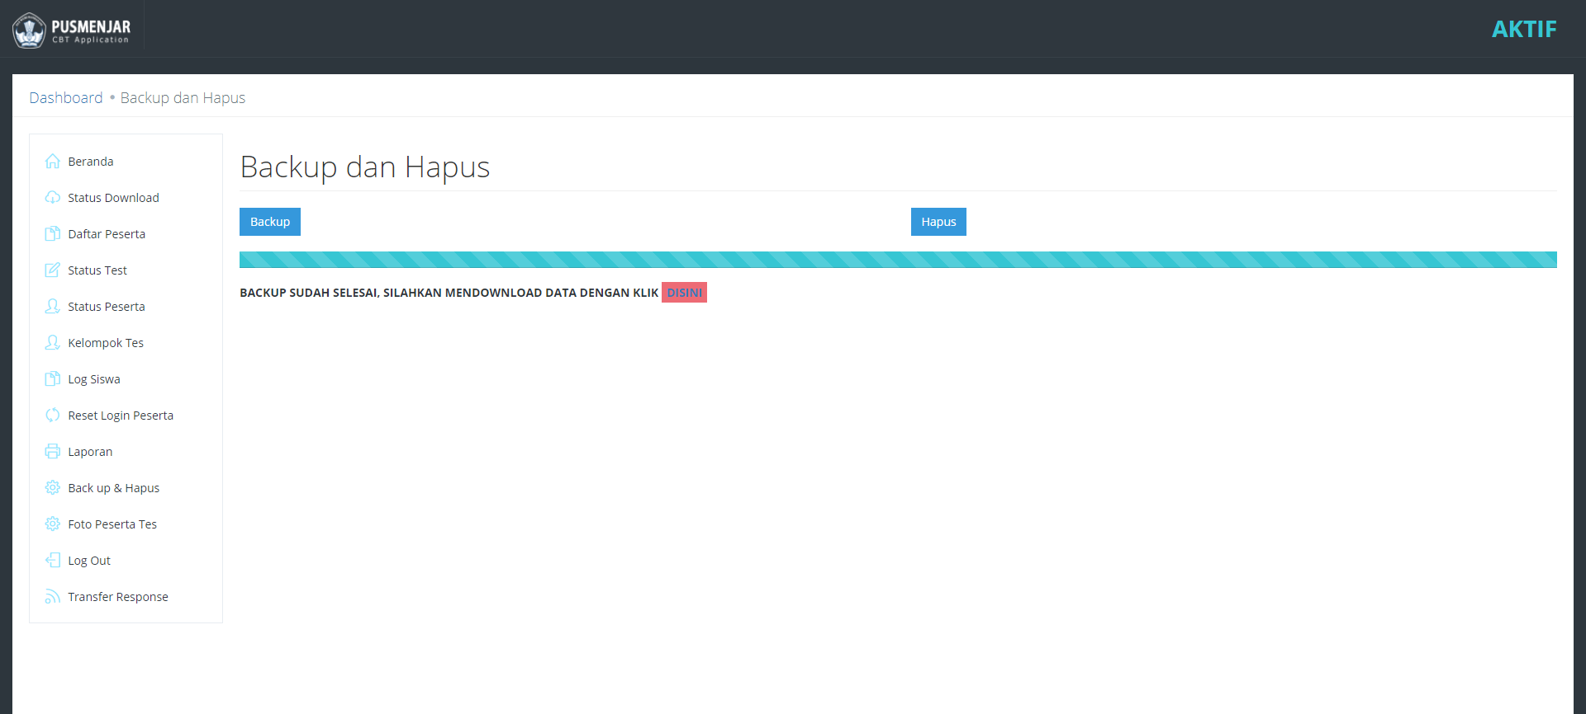

Slide 51
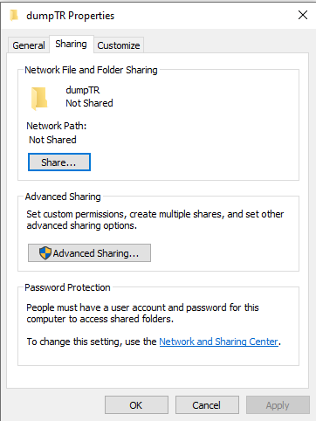
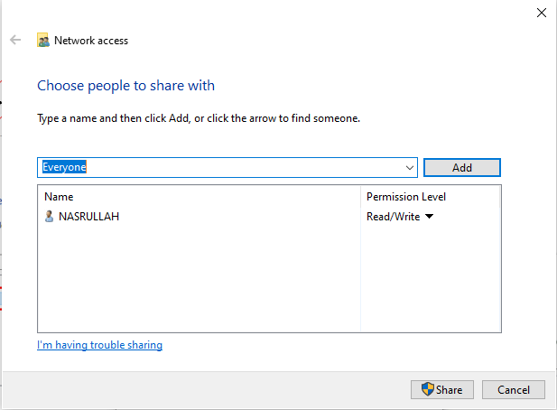
MEMBUAT SHARING FOLDER UNTUK TRANSFER RESPONSE
Cloning VHD yang sudah selesai tersinkronisasi.
Buat Folder baru di luar host (flashdisk/hdd external).
Setelah folder terbuat, kita lakukan Share Folder.
Klik kanan pada folder > Properties > pilih tab Sharing > klik tombol Share
Pada pilihan type Share pilih Everyone kemudian klik tombol Add.
2
1

Slide 52
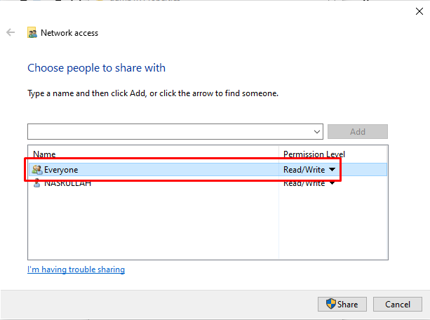
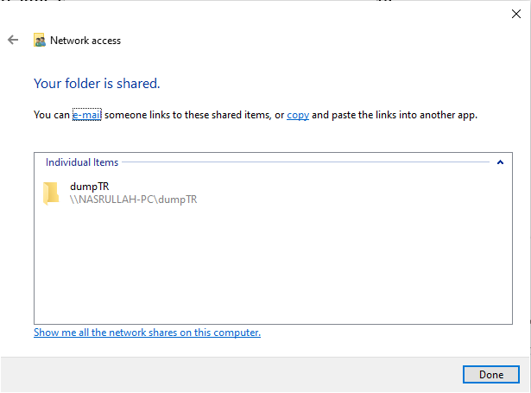
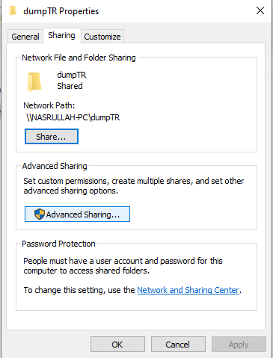
MEMBUAT SHARING FOLDER UNTUK TRANSFER RESPONSE
Pada Permission Level pilih Read/Write.
Jika sudah klik tombol Share, jika muncul notifikasi pilih Yes.
Sharing folder selesai
3
4
5

Slide 53

SETTING TRANSFER RESPONSE
Klik menu Transfer Response pada CBTSync Admin.
Terdapat 4 text box yang harus di-si.
Folder Dump : menentukan lokasi penyimpanan file dump (Folder yang sudah di share) isi dengan format \\192.168.0.xxx\NamaFolder
Username : nama User PC (Contoh : PUSMENJAR)
Komputer Proktor IP : IP Local yang terhubung dengan Client (192.168.0.xxx)
Password : password komputer Proktor *)
Jika sudah semua klik Simpan.
Terdapat file TESME.txt yang menandakan pengaturan Transfer Response berhasil.
*) Komputer Proktor wajib menggunakan password

Slide 54
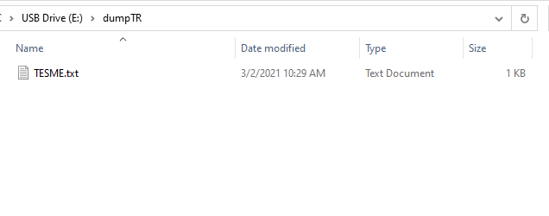
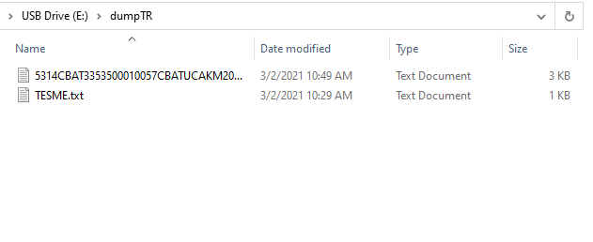
SETTING TRANSFER RESPONS
Pastikan flash disk selalu terpasang pada komputer proktor selama asesmen berlangsung.
Selama asesmen berlangsung di dalam Folder tadi terdapat File dump.
File dump akan terbuat tergantung banyaknya peserta yang mengerjakan asesmen.

Slide 55
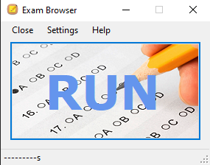
MEMPERSIAPKAN KOMPUTER KLIEN
Pastikan ada web browser chrome versi 67 keatas.
Menyesuaikan browser chrome dengan bit OS komputer klien
Menstatikkan IP Address klien dengan 192.168.0.xxx (xxx bisa menggunakan nomor 1 sampai 254 kecuali 200) dan nomor dengan netmask 255.255.255.0
Pastikan klien tidak terkoneksi ke internet
Menjalankan ExamBrowser

Slide 56
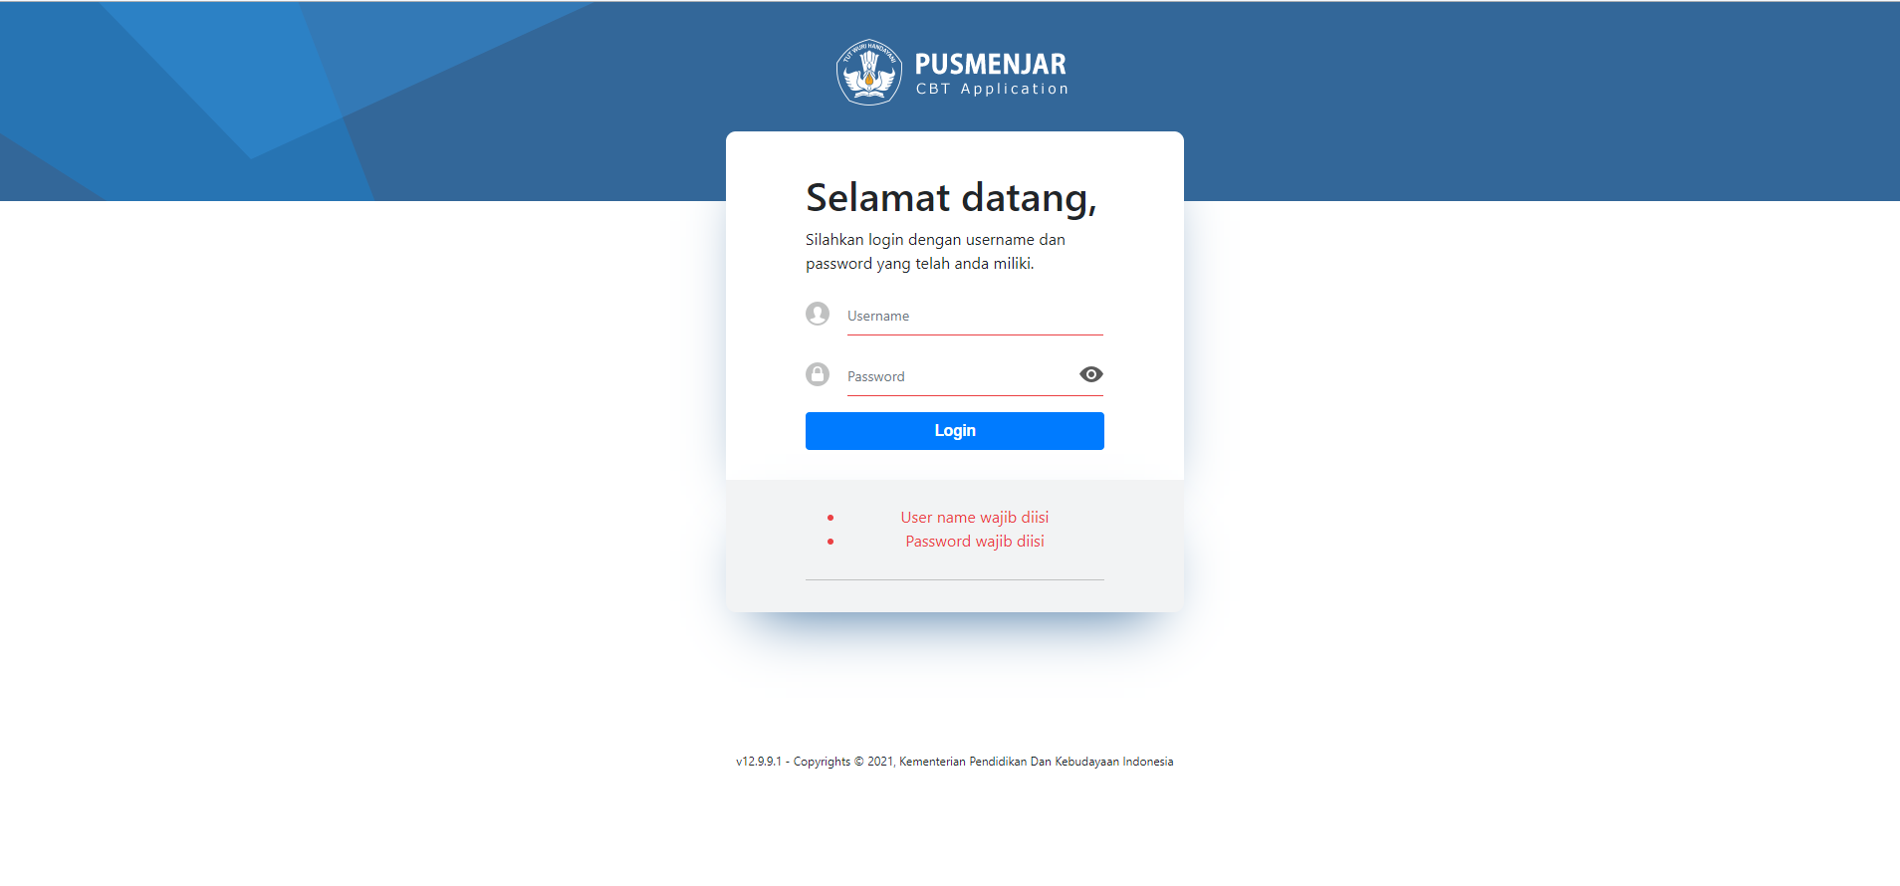
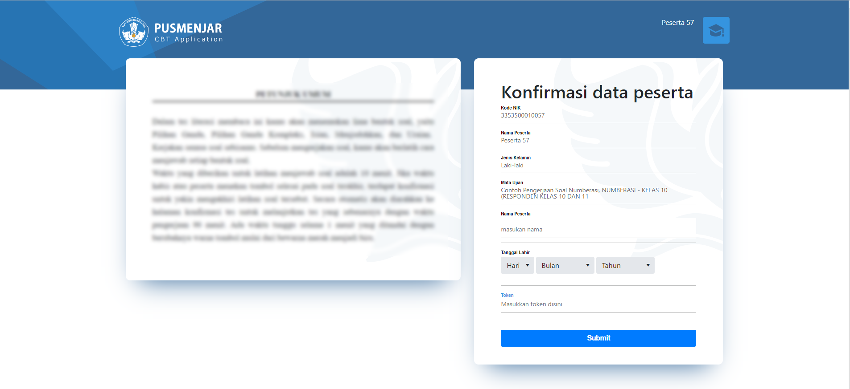

1
2
3

Slide 57




5
4
6
7

Slide 58
ANBK Online
ANBK dengan sistem online cara yang diselenggarakan soal dikirim dari server pusat secara online, kemudian siswa dilayani ketika proses pengerjaan dan pengembaliannya langsung ke server pusat secara online.

Slide 59
Persiapan Tempat Pelaksana ANBK Online
HARDWARE
PREREQUISITES
Komputer/PC/Laptop Proktor
Komputer/PC/Laptop Klien
WebCam (Optional)
Mengkonfigurasi jaringan internet (WIFI/LAN)
Bandwidth 12 Mbps Dedicated untuk 15 Klien
Aplikasi Proktor Browser versi terbaru
Aplikasi Exambrowser Klien versi terbaru

Slide 60
Spesifikasi Minimum Komputer
    PC/Tower/Desktop /Laptop
    Processor CPU Dual Core 1.80 Ghz
    RAM 2 GB
    Harddisk Free 10 GB
    Operating System (32/64 bit): Windows 7 (minimum), Linux, Chrome OS, Mac OS
    LAN CARD / WIFI ACCESS
    PC/Tower/Desktop /Laptop
    Processor CPU Dual Core 1.80 Ghz
    RAM 2 GB
    Resolusi Layar Minimal 1024 x 720 pixel
    WebCam (Optional)
    Harddisk Free 10 GB
    Operating System (32/64 bit): Windows 7 (minimum), Linux, Chrome OS, Mac OS
    LAN CARD / WIFI ACCESS
SPESIFIKASI MINIMUM KOMPUTER PROKTOR
SPESIFIKASI MINIMUM KOMPUTER KLIEN

Slide 61

DENAH APLIKASI ANBK ONLINE

Slide 62
FLOW CHART MENJALANAKAN APLIKASI ANBK DARING
Pilih Daftar Tes
Status Tes
Pilih Kelompok
Menyiapkan Komputer
Proktor
Jalankan Proktor Browser
Rilis Token
Kelompok Tes
Setting Jaringan Internet
CBT Sync Proktor
ID Proktor
Password
Aktif
Siswa Tes
Download Prerequisites
Status Peserta
Cetak Laporan

Slide 63

PERSIAPAN KOMPUTER PROKTOR (PROKTOR BROWSER)
Pastikan komputer proktor sudah terdapat file terbaru Proktor Browser
Pastikan komputer proktor terkoneksi ke internet
Menjalankan aplikasi proktor browser

Slide 64





Slide 65





Slide 66

PERSIAPAN KOMPUTER KLIEN (EXAMBROWSER)
Pastikan komputer klien sudah terdapat file terbaru Exambrowser Klien
Terdapat kamera/webcam (optional)
Pastikan komputer klien terkoneksi ke internet
Menjalankan Exam Browser Klien

Slide 67

2
1
3

Slide 68



5
4
7
6

Slide 69
6
7

Slide 70
Chromebook untuk ANBK
Pemanfaatan Chromebook untuk ANBK dengan sistem online ini menggunakan Chromebook bantuan dari Kemendikbudristek melalui Direktorat SMP, yang secara spesifikasi teknis perangkat telah terpasang Chrome Device Management (CDM) atau Chrome Upgrade Education dan telah dilakukan Enrollment.
Chromebook ini sudah sesuai dengan kriteria perangkat yang wajib digunakan untuk ANBK, seperti memiliki kinerja cepat ketika bekerja secara online, sistem yang aman dari berbagai macam virus dan malware yang mungkin dapat mengganggu jalannya ANBK, dan mudah digunakan karena memiliki tampilan antarmuka (interface) yang mudah dipahami dan digunakan oleh orang awam agar tidak kesulitan saat mengerjakan setiap soal ANBK

Slide 71

KONEKSI INTERNET
Sebelum Chromebook dapat digunakan untuk Asesmen, Chromebook harus terkoneksi dengan internet sebelum membuka Exam Browser.
Klik icon Wiﬁ di kanan bawah.
Pilih Wiﬁ yang terkoneksi dengan internet. Isi password dengan benar jika Wiﬁ membutuhkan password.

Slide 72


EXAM BROWSER
1
2
Pilih Tombol Navigasi Apl;
Klik Aplikasi Exam Browser

Slide 73


LOADING APLIKASI
3
4
Tampilan Halaman Loading
Tampilan Halaman Informasi dan Tombol Navigasi untuk Mulai Login

Slide 74

HALAMAN LOGIN EXAMBRO
Halaman login akan muncul setelah halaman loading dan halaman informasi spesifikasi perangkat dan tombol navigasi untuk mulai. Di halaman ini, peserta sudah siap untuk melaksanakan Asesmen.

Slide 75
Troubleshooting Asesmen Nasional Berbasis Komputer (ANBK)

Slide 76


Slide 77


Slide 78


Slide 79


Slide 80


Slide 81


Slide 82


Slide 83
Terima Kasih

